Slide 1

鳥獣被害防止対策について
鳥獣被害防止対策の推進
改正鳥獣被害防止特措法と
今後の被害防止対策
令和５年６月
農林水産省 農村振興局 農村政策部
鳥獣対策・農村環境課 課長補佐 栗原 一能

Slide 2
1. 鳥獣被害防止対策の推進

Slide 3
野生鳥獣による農林水産被害の概要
○ 野生鳥獣による農作物被害額は155億円（令和３年度）。全体の約７割がシカ、イノシシ、サル。
○ 森林の被害面積は全国で年間約５千ha（令和３年度）で、このうちシカによる被害が約７割を占める。
○ 鳥獣被害は営農意欲の減退、耕作放棄・離農の増加等の被害ももたらしており、被害額として数字に表れる以上に農山村に深刻な影響を及ぼしている。
農作物被害額の推移
（令和3年度）
155億円
農作物被害
その他鳥類
15
カラス
13
その他獣類
19
サル
8
イノシシ
39
シカ
61
【出典】「全国の野生鳥獣による農作物被害状況について」（農林水産省）

Slide 4
抜本的な鳥獣捕獲強化対策（平成25年12月 環境省・農林水産省策定）
○ 生態系や農林水産業等に深刻な被害を及ぼしている野生鳥獣について、抜本的な捕獲強化に向けた対策を講じ、当面の捕獲目標として、シカ、イノシシの生息頭数の１０年後までの半減を目指すこととした『抜本的な鳥獣捕獲強化対策』を平成２５年１２月に環境省及び農林水産省にて策定。
【抜本的な鳥獣捕獲強化対策 イメージ】
当面の捕獲目標
シカ・イノシシの生息頭数を10年後までに半減
シカ・イノシシ
生息頭数（万頭）
431万頭*
【捕獲事業の強化】
【捕獲従事者の育成・確保】
400
○ 都道府県による個体数調整の強化
（H26鳥獣保護管理法改正）
→管理のための捕獲事業の制度化
→上記事業における夜間銃猟の実施
○ 鳥獣被害対策実施隊の
設置促進・体制強化
（H28鳥獣被害防止特措法改正）
○ 都道府県による広域捕獲の措置を強化
（R3鳥獣被害防止特措法改正）
→国の広域捕獲に要する費用の支援
○ ICT等の技術開発の成果の普及
（R3鳥獣被害防止特措法改正） 等
○ 事業者を認定する制度の創設
（H26鳥獣保護管理法改正）
→都道府県等が実施する
認定鳥獣捕獲等事業者等の
人材育成への支援
○ 実施隊への多様な人材の
活用、研修等人材育成の充実強化
（R3鳥獣被害防止特措法改正） 等
シカ
310万頭
北海道
： 77万頭
北海道以外
：233万頭
約215万頭
200
シカ**
約155万頭
イノシシ
121万頭
※ この他、被害防除や生息環境管理等の関連施策を併せて実施
イノシシ
約60万頭
基準年
平成23(2011)年度
10年後
令和5(2023)年度
*環境省において推定（北海道の生息頭数は北海道が独自に推定）。
推定値は随時新たなデータを活用し算出（令和５（2023）年４月更新）。
**北海道分は北海道エゾシカ管理計画（第6期：令和４～９年度）で示している基準年の推定生息数の半数（39万頭）を用いた。

Slide 5


シカ・イノシシの捕獲頭数の推移
【出典】「捕獲数及び被害等の状況等」（環境省）に基づき鳥獣対策室で作成
〇 シカの捕獲頭数推移
〇 イノシシの捕獲頭数推移
72万頭
（捕獲頭数）
（捕獲頭数）
15万頭
53万頭
10万頭
狩猟による捕獲
狩猟による捕獲
57万頭
42万頭
14万頭
15万頭
9万頭
10万頭
被害防止等を目的とした許可に基づく捕獲
（指定管理鳥獣捕獲等事業を含む）
被害防止等を目的とした許可に基づく捕獲
（指定管理鳥獣捕獲等事業を含む）
5万頭
5万頭
※ シカは北海道のエゾシカを含む数値。
※ シカ及びイノシシのR３捕獲数は速報値（令和４年8月17日現在）。捕獲数の訂正等により今後変更があり得る。
※ 四捨五入のため、合計の数字と内訳の計が一致しない場合がある。
4

Slide 6
シカ・イノシシの個体数推定結果について
○ シカは平成元年度～令和３年度で約８倍（中央値）に増加。平成26年度以降は減少傾向にあるものの、そのペースは鈍い。
○ イノシシは平成元年度～令和３年度で約４倍（中央値）に増加。平成26年度以降は大幅な減少傾向。
総個体数
（万頭）
総個体数
（万頭）
シカ推計個体数（北海道を除く）
イノシシ推計個体数
平成26年度
263万頭
平成26年度
137万頭
265万頭
(90%信用区間の上限)
平成22年度
145万頭
平成23年度
(基準年)
233万頭
97万頭
(90%信用区間の上限)
令和３年度
222万頭
(中央値)
192万頭
(90%信用区間の下限)
平成23年度
(基準年)
121万頭
令和３年度
72万頭
(中央値)
平成元年度
28万頭
平成元年度
20万頭
54万頭
(90%信用区間の下限)
年度
年度
【出典】「全国のニホンジカ及びイノシシの個体数推定等の結果について（令和３年度）」（環境省）

Slide 7
シカ・イノシシの被害額と捕獲数の状況
○ 令和３年度のシカ、イノシシの農作物被害額は、一部の道府県では増加が見られるものの、３分の２程度の都府県で減少。
○ ただし、一部の県では被害額も増加していることから、都道府県が行う広域捕獲、ICT活用の定着、生息状況調査結果に基づく効果的・効率的な捕獲を推進し、シカを中心とした捕獲頭数の増加を目指す。
 | 捕獲数（頭） |  |  |  | 被害額（万円） | 被害額（万円）
 | R元年度 | R２年度 | R３年度 |  | R元年度 | R２年度 | R３年度
 |  |  |  | R２年度比（％） |  |  |  | R２年度比（％）
北海道 | 106,810 | 126,692 | 133,889 | 106% | 373,084 | 402,068 | 443,966 | 110%
青 森 | 50 | 85 | 113 | 133% | 35 | 78 | 151 | 194%
岩 手 | 14,764 | 21,395 | 27,784 | 130% | 23,039 | 25,511 | 26,506 | 104%
宮 城 | 12,818 | 18,502 | 14,449 | 78% | 10,371 | 12,194 | 12,718 | 104%
秋 田 | 10 | 145 | 189 | 130% | 130 | 321 | 450 | 140%
山 形 | 2,010 | 3,566 | 2,706 | 76% | 7,439 | 9,368 | 8,317 | 89%
福 島 | 31,803 | 38,051 | 21,152 | 56% | 11,318 | 10,987 | 7,509 | 68%
茨 城 | 11,388 | 11,963 | 4,300 | 36% | 9,713 | 9,254 | 6,239 | 67%
栃 木 | 22,285 | 22,824 | 20,467 | 90% | 14,459 | 14,882 | 8,844 | 59%
群 馬 | 18,247 | 19,522 | 16,016 | 82% | 17,211 | 18,379 | 17,397 | 95%
埼 玉 | 6,435 | 5,350 | 6,053 | 113% | 5,120 | 2,765 | 2,984 | 108%
千 葉 | 28,793 | 38,171 | 27,964 | 73% | 18,727 | 18,033 | 13,017 | 72%
東 京 | 1,905 | 1,219 | 1,328 | 109% | 1,469 | 1,299 | 984 | 76%
神奈川 | 6,930 | 6,371 | 5,902 | 93% | 10,403 | 8,922 | 5,701 | 64%
新 潟 | 3,109 | 5,871 | 4,405 | 75% | 5,162 | 12,555 | 7,916 | 63%
富 山 | 8,279 | 3,563 | 3,799 | 107% | 8,330 | 3,229 | 4,557 | 141%
石 川 | 13,485 | 12,353 | 4,452 | 36% | 8,067 | 3,984 | 2,779 | 70%
福 井 | 17,704 | 14,987 | 13,700 | 91% | 7,488 | 4,648 | 5,297 | 114%
山 梨 | 20,917 | 18,614 | 19,069 | 102% | 6,968 | 6,592 | 6,523 | 99%
長 野 | 34,496 | 33,294 | 32,362 | 97% | 18,668 | 17,308 | 18,587 | 107%
岐 阜 | 17,026 | 24,157 | 26,221 | 109% | 11,190 | 9,437 | 12,005 | 127%
静 岡 | 38,656 | 41,870 | 38,012 | 91% | 20,139 | 20,436 | 15,906 | 78%
愛 知 | 11,765 | 11,068 | 12,734 | 115% | 10,718 | 10,023 | 10,577 | 106%
三 重 | 36,685 | 37,465 | 30,713 | 82% | 16,805 | 14,195 | 10,416 | 73%
 | 捕獲数（頭） |  |  |  | 被害額（万円） | 被害額（万円）
 | R元年度 | R２年度 | R３年度 |  | R元年度 | R２年度 | R３年度
 |  |  |  | R２年度 比（％） |  |  |  | R２年度 比（％）
滋 賀 | 21,058 | 18,159 | 17,233 | 95% | 8,596 | 4,291 | 2,531 | 59%
京 都 | 34,478 | 34,082 | 31,920 | 94% | 21,280 | 19,449 | 21,443 | 110%
大 阪 | 4,332 | 5,606 | 2,827 | 50% | 7,509 | 9,652 | 5,907 | 61%
兵 庫 | 63,890 | 69,129 | 68,802 | 100% | 30,171 | 31,113 | 36,149 | 116%
奈 良 | 17,274 | 17,630 | 10,598 | 60% | 12,212 | 11,417 | 7,057 | 62%
和歌山 | 36,158 | 34,228 | 24,414 | 71% | 19,888 | 17,147 | 14,687 | 86%
鳥 取 | 22,077 | 22,156 | 22,165 | 100% | 5,940 | 7,122 | 5,415 | 76%
島 根 | 17,206 | 22,878 | 16,940 | 74% | 6,961 | 6,826 | 6,910 | 101%
岡 山 | 45,747 | 44,360 | 41,073 | 93% | 11,780 | 10,970 | 10,031 | 91%
広 島 | 40,081 | 42,443 | 42,217 | 99% | 39,823 | 41,122 | 35,233 | 86%
山 口 | 23,604 | 30,301 | 31,072 | 103% | 24,014 | 22,120 | 20,584 | 93%
徳 島 | 22,454 | 22,909 | 23,946 | 105% | 6,739 | 6,580 | 6,421 | 98%
香 川 | 16,307 | 14,204 | 15,537 | 109% | 5,362 | 5,029 | 5,146 | 102%
愛 媛 | 33,373 | 41,087 | 37,735 | 92% | 24,307 | 22,375 | 23,824 | 106%
高 知 | 42,089 | 40,145 | 39,856 | 99% | 6,992 | 6,319 | 5,932 | 94%
福 岡 | 33,406 | 42,237 | 38,760 | 92% | 35,790 | 37,381 | 37,054 | 99%
佐 賀 | 22,140 | 28,705 | 25,698 | 90% | 9,663 | 13,383 | 13,703 | 102%
長 崎 | 50,704 | 61,862 | 57,816 | 93% | 8,643 | 19,768 | 14,537 | 74%
熊 本 | 56,766 | 59,619 | 54,496 | 91% | 25,694 | 31,209 | 25,537 | 82%
大 分 | 74,224 | 80,547 | 76,631 | 95% | 10,879 | 10,769 | 10,309 | 96%
宮 崎 | 49,040 | 48,528 | 50,324 | 104% | 20,614 | 21,357 | 19,015 | 89%
鹿児島 | 47,839 | 52,845 | 52,736 | 100% | 31,378 | 25,886 | 21,851 | 84%
沖 縄 | 2,919 | 2,906 | 2,998 | 103% | 2,083 | 1,758 | 2,122 | 121%
合計 | 1,243,536 | 1,353,664 | 1,253,573 | 93% | 992,371 | 1,019,511 | 1,000,742 | 98%
農水省リバイス

Slide 8


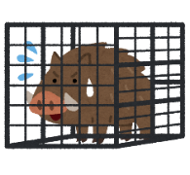

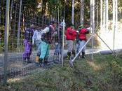






鳥獣被害対策の３本柱
〇 鳥獣被害対策は、個体群管理、侵入防止対策、生息環境管理の３本柱が基本。
〇 この活動を地域ぐるみでいかに徹底してできるかが、対策の効果を大きく左右。
【第１の柱】個体群管理
鳥獣の捕獲
鳥獣対策の鉄則！３つの柱
【第２の柱】侵入防止対策
柵の設置、追払いによる被害防除
【第３の柱】生息環境管理
刈払いによる餌場・隠れ場の管理
（緩衝帯の整備）、放任果樹の伐採
侵入防止柵の設置
追払い
緩衝帯の整備
放任果樹の伐採

Slide 9

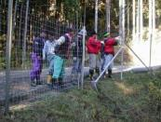
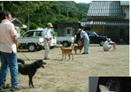
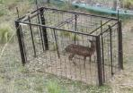
鳥獣被害防止特措法に基づく鳥獣被害対策実施隊の概要
【鳥獣被害対策実施隊の活動内容等】
〇 活動内容：捕獲活動、防護柵の設置、その他の被害防止計画に基づく被害防止施策の実施
＜活動例＞
捕獲活動
柵の設置
緩衝帯の設置
追い払い
（その他、農業者への指導・助言や生息状況調査など）
〇 隊員構成：
市町村長が ① 市町村職員から指名する者、 ② 対策に積極的に取り組むと見込まれる者から任命する者
から構成され、隊員は公務として被害対策に従事。
〇 実施隊設置の必要な市町村の手続き：
① 市町村長が隊員を任命又は指名する ② 隊員の報酬や補償措置を条例で定める
〇 実施隊員へのメリット措置：
主として捕獲に
従事する隊員
狩猟税は非課税
〈狩猟者(散弾銃等)16,500円→0円〉
民間の隊員
(非常勤の公務員）
公務災害の適用
※実施隊員以外で捕獲に従事する者については、
○ 狩猟税は半額に減免
○ 技能講習については令和9年4月15日まで免除
○ ライフル銃の所持許可に係る特例措置は、実施
隊員と同じく対象になり得る。
銃刀法の技能講習
一定の要件を満たす隊員は、猟銃所持許可の更新等における技能講習が免除
ライフル銃の所持許可
継続10年以上猟銃の所持がなくても、
ライフル銃の所持許可の対象になり得る

Slide 10
被害防止計画作成市町村数及び実施隊設置市町村数の推移
（市町村数）
被害防止計画 作成市町村
実施隊 設置市町村
※ 全国の市町村数は1741 うち鳥獣による農作物被害が認められる市町村数は約1500

Slide 11
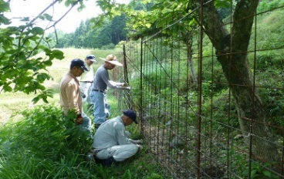
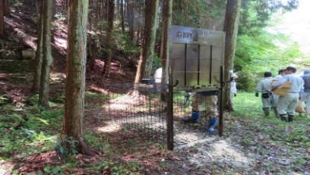
ICT技術を活用した集落ぐるみの被害対策（兵庫県相生市矢野町小河）
○ 集落の自主的な取組みによる侵入防止柵の設置や全戸出役による点検・管理の実施
○ 集落と森林との間に緩衝帯を整備し、獣類を寄せ付けない集落づくり
○ センサーカメラによる出没箇所の特定、 ICT箱わなの導入・増設、捕獲技術研修等により、集落ぐるみで有害捕獲を実施
○ 防御対策と出没個体の捕獲の徹底により農業被害額が激減（H29年度329万円⇒R元年度５万円）
取組内容
成果
○ 平成10年代よりイノシシ・シカによる水稲被害が深刻化
農家個人による対策に限界があり、集落全体で侵入防止柵を設置
○ 県民緑税活用事業「森林動物共生林整備」により集落周辺森林での緩衝帯を整備
○ 侵入防止柵の設置や緩衝帯の整備を機に、集落内全戸で当番制による定期的な柵の点検・補修を展開
○ 柵の点検・補修のみでは、道路や河川等の柵の開口部からの侵入防止が不可能なことから、集落住民で組織した狩猟管理部門により、平成29年度からICT技術を活用した出没個体の捕獲を実施
○ 集落を挙げての侵入防止柵の点検・管理やセンサーカメラの活用による出没箇所の特定と捕獲により、集落内の農業被害額が劇的に減少
（H29年度329万円⇒R元年度５万円）
○ ICT箱わなの複数導入にあわせ、餌付け技術の習得やセンサーカメラの活用等により特定した箇所にICT箱わなの移動を行うなど、捕獲技術が向上し、捕獲実績も年々上昇
（シカ・イノシシ捕獲数）
H29年度10頭⇒R元年度36頭
○ 集落の被害対策の取組み成果が、近隣集落での被害対策に波及
（近隣６集落で取組み開始）
集落柵の点検・補修
ICT箱わな

Slide 12
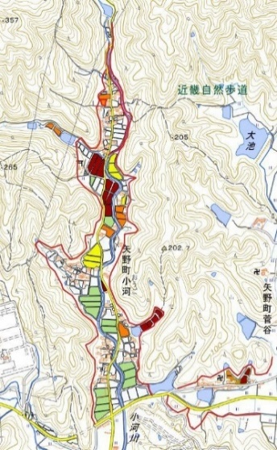
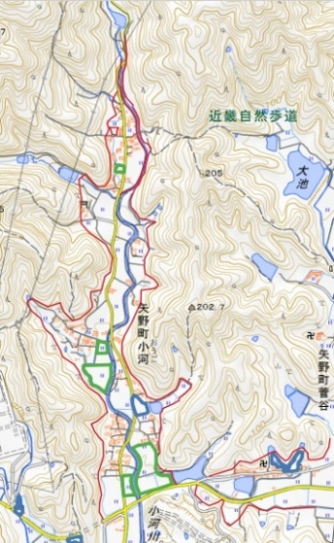
ICT技術を活用した集落ぐるみの被害対策（兵庫県相生市矢野町小河）
きっかけ・背景
Step１ 集落柵導入
課題
Step２ 出没個体の捕獲
○ H10年代に入り、イノシシ、シカによる水稲の被害が深刻化
○ 農家個人による被害対策では限界
○ H13年に電気柵、H23年にワイヤーメッシュ柵(全長6.5km）設置
○ 全戸出役の点検補修体制を確立
○ 道路・河川等の開口部からの出没が繰り返され、被害が減少しない
○ 集落ぐるみでの出没個体の捕獲が必要
○ 営農組合に狩猟管理部門を設置
○ 集落住民の狩猟免許取得を促進
Ｈ29年度
Ｒ元年度
有害捕獲実績
Step３ 捕獲技術の向上
被害金額
329万円
被害金額
５万円
○ 県の「ストップ・ザ・獣害対策」によるICT箱わな借り受けと捕獲指導
○ センサーカメラによる侵入経路の特定
○ 捕獲研修会の開催
98.5％減!!
取組による成果・効果
○ センサーカメラによる出没箇所特定、 ICT箱わなの増設、捕獲技術研修等により、より確実な捕獲につなげ、捕獲頭数が増大
（H29年度：10頭 ⇒ R元年度：36頭）
○ 定期的な集落柵の点検・補修と出没個体の捕獲増大の効果により、農業被害金額が大きく減少（H29年度：329万円 ⇒ R元年度：５万円）
○ この集落の「柵の点検・補修＋出没個体の捕獲」の取組成果が、近隣集落での被害対策に波及
取組の特色
○ 被害対策は、営農者のみで行うのでは無く、非農家を含めた集落全戸で取組を実施
○ センサーカメラによる出没箇所の特定やICT箱わなの活用など捕獲経験が少ない捕獲者でも確実に捕獲できる体制を整備

Slide 13
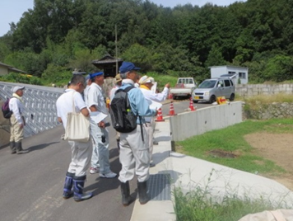
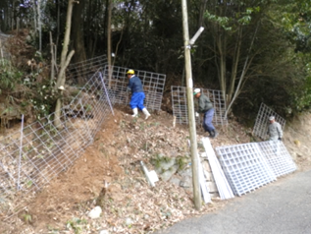
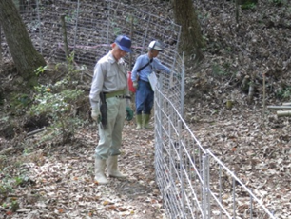
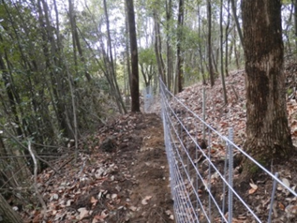
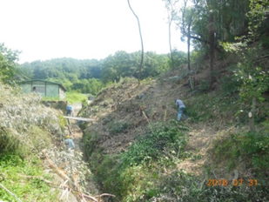
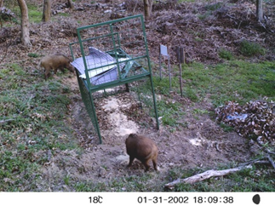
一般住民とともに地域で進める被害対策（広島県福山市芦田町福田割石地区）
○ 農家と非農家の混住地域において、非農家も参加する被害対策協議会を設立し、イノシシの被害対策を実施
○ 侵入防止柵の適切な維持管理により、平成25年の被害額約200万円から平成29年には被害額ゼロに。その後も被害額ゼロを維持
○ 被害対策を活用し、地域住民が参加する里山ウォーキング等のイベントを実施。一体感が高まり地域が活性化
取組内容
成果
○ 地域の全戸を戸別訪問し、被害対策協議会を設立
○ イノシシ被害を防ぐため、ワイヤーメッシュ柵の設置や潜み場の除去、自動撮影カメラを活用して地域での捕獲も実施。柵は周辺を環境整備し、定期点検を実施
○ 非農家も参加して地域で一体的な被害対策を実施
○ 農作物被害額がゼロに
○ 柵の定期点検により、対策の効果は維持
○ 鳥獣被害に対する地域内の関心が向上
○ 環境美化などの地域活動も活性化
集落点検
侵入防止柵の設置
柵周辺の環境整備
潜み場の除去
地域で取り組む捕獲
○ 地域住民の関心を高めるため、柵の管理道を遊歩道として整備。
里山ウォーキングを開催したり、伐採した竹で加工体験等を実施。

Slide 14
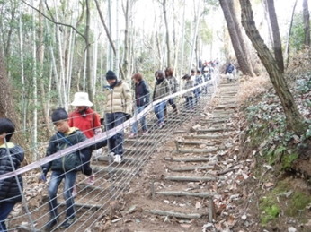
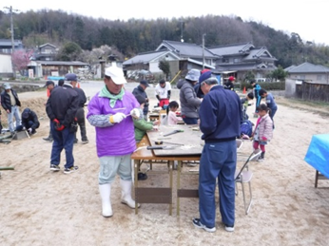
一般住民とともに地域で進める被害対策（広島県福山市芦田町福田割石地区）
きっかけ・背景
課題
Step１ 推進組織立ち上げ（H25）
Step２ みんなで勉強（H25～H26）
○ 割石地区は、230戸のうち農家が32戸（14％）で、非農家との混住地帯。農地面積は7.3ｈａ、水稲を中心にかんしょ、かぼちゃ、さといも等を栽培
○ 地域で年々拡大するイノシシによる農作物被害や住民の安全に対する危機感が顕在化
○ 地域に非農家が多く、農作物被害対策に関心の薄い人が多数
○ ネットを張る等、個人で被害対策を行っていたが効果なし
○ 町内会の役員らがイノシシの被害状況をまとめ、地区全体で対策に取り組むことで合意
○ 町内会の役員が全戸（230戸のうち非農家8割）に戸別訪問して実態を説明
○ 鳥獣被害対策協議会を発足し、157戸が入会
○ 協議会役員が県の鳥獣被害対策集落リーダー養成講座を受講した後、協議会主催で地域での勉強会（6回）を開催
○ 集落点検を実施。結果を地図に落とし、地域で情報を共有。鳥獣被害対策を検討
柵の管理道をウォーキングに利用
伐採した竹を使った竹細工体験
Step３ 国・県の支援を活用（H27）
○ 「鳥獣被害防止総合対策交付金事業」を活用して地区の周囲（3.1km）にワイヤーメッシュ柵を設置
○ 広島県「鳥獣被害対策モデル集落設置支援事業」のモデル集落として鳥獣被害対策の活動を開始。 簡易電気柵によるモデルほ場を4か所設置
○ 「割石故郷まもり隊（20名）」を発足。「森林・山村多面的機能発揮対策交付金」を活用し、荒れた雑木林や竹林を伐採（2.2ha）。イノシシ等の潜み場をなくしたり、伐採した竹をチップにして堆肥化する活動を開始
取組の特色
取組による成果・効果
○ 非農家が8割の地域で全戸の戸別訪問を実施し、被害対策協議会を設立。侵入防止柵の設置、環境改善などの対策を実施
○ 柵の管理道を住民がウォーキング利用できるよう遊歩道として整備したり、潜み場対策として伐採した竹を活用して竹細工するなど、被害対策と地域の活動を連動化
○ 地域住民自らが狩猟免許を取得して加害個体を捕獲
○ フラワーロード作りなどを通じて住民の交流も推進
○ 非農家も参加して被害対策協議会が設立され、地域で一体的な対策を実施
○ 協議会や「まもり隊」の活動が定着し、対策を継続して行うことにより、イノシシの被害額は3年足らずでゼロに。その後も被害額ゼロを継続している
○ 柵の修理や周辺の緩衝帯整備により侵入防止効果を維持。ワイヤーメッシュは、10枚ごとに番号札を付け、地図に番号を記載。破損箇所などを番号により共有し、速やかに補修できる体制を構築
○ 若い年代の参加者も増え、子どもたちも含めて鳥獣被害に対する地域内の関心が向上
○ 地域内で交流が生まれて一体感が醸成され、町内会での防犯マップの作成や「有地川フラワーロード作り」として河川沿いにスイセンやヒガンバナの球根を植えるなどの地域活動の活性化にも寄与
Step４ 柵の管理の継続と活動の広がり
（H29）
○ 地域住民が気軽に散策できるように柵の管理道を整備
○ 管理道を歩く「里山ウォーキング」等を開催し、地域住民へ関心を高める活動を継続

Slide 15
2. 改正鳥獣被害防止特措法と
今後の被害防止対策

Slide 16
鳥獣被害防止特措法（鳥獣による農林水産業等に係る被害の防止のための特別措置に関する法律）
○ 鳥獣被害の深刻化・広域化を踏まえ、平成19年12月に鳥獣被害防止特措法が全会一致で成立。被害対策の担い手の確保、捕獲の一層の推進、捕獲鳥獣の利活用の推進等を図るため、平成24年、26年、28年及び令和３年に改正。
○ 現場に最も近い行政機関である市町村が中心となって、被害防止のための総合的な取組を主体的に行うことを支援する等の内容。
〇 令和３年の改正で都道府県による市町村をまたいだ被害防止に関する措置等を規定。
農林水産大臣が被害防止施策の基本指針を作成
基本指針に則して、市町村が被害防止計画を作成
〇現場に最も近い行政機関である市町村が、策定した被害防止計画に基づき、総合的な取組を行うことに対して支援すること等
【主な支援措置】
・財政支援： 特別交付税の拡充（交付率0.5→0.8）、補助事業による支援など、必要な財政上の措置が講じられる。
・権限委譲： 市町村が希望する場合、都道府県から被害防止のための鳥獣の捕獲許可の権限が委譲される。
・人材確保： 鳥獣被害対策実施隊を設置することができ、捕獲隊員には狩猟税の軽減措置等の措置が講じられる。
Ｈ19
（ 制定 ）
〇一定の要件を満たす場合、①鳥獣被害対策実施隊員については『当分の間』、②鳥獣被害対策実施隊員以外の者で被害防止計画に基づく対象鳥獣の捕獲等に従事する者については『平成26年12月３日までの間』、銃刀法に基づく猟銃の所持許可の更新時等における技能講習を免除する規定を追加。
〇国及び都道府県が対象鳥獣の捕獲等に要する費用の補助、捕獲鳥獣の食肉処理施設の整備充実、流通の円滑化等を講ずることを明記。
Ｈ24
（ 改正 ）
Ｈ26
（ 改正 ）
〇銃刀法に基づく技能講習を一部免除する規定について『平成28年12月３日までの間』に２年間延長。
Ｈ28
（ 改正 ）
〇銃刀法に基づく技能講習を一部免除する規定について『平成33年12月３日までの間』に５年間延長。
〇鳥獣被害対策実施隊の設置促進・体制強化に係る規定を新設。
〇目的規定に捕獲した鳥獣の食品としての利用等を明記する等、食品としての利用等を推進するための規定を新設。
〇銃刀法に基づく技能講習を一部免除する規定について『令和９年４月15日までの間』に５年間延長。
〇都道府県による市町村をまたいだ被害防止に関する措置及び同措置に要する国による費用の補助に係る規定を追加。
〇国及び都道府県が捕獲等の技術の高度化のための技術開発の推進に加えて、その成果の普及を行うことについての規定を追加。
〇被害防止や捕獲した鳥獣の有効利用に係る体系的な研修の実施についての規定を追加。
〇捕獲した鳥獣の用途にペットフード、皮革を追加、ジビエ利用に係る衛生管理の高度化に係る規定を新設。
R３
( 改正 )

Slide 17
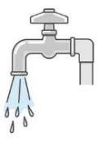

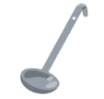









複数の市町村をまたぐ広域的な捕獲の強化
〇 シカやイノシシ等は、県や市町村をまたいで移動するため、①別の県や市町村に移動して生じる新たな被害を防ぐ捕獲、
②県や市町村を跨ぐ林の中での繁殖場所での捕獲等、広域的な捕獲が重要。
〇 このため、都道府県が、複数の市町村界をまたぐような被害防止に関する個体数調整のための捕獲を行えるよう、
都道府県が講ずる措置の範囲を拡大(市町村から県へ要請)。
〇 また、この広域的な捕獲について、国は都道府県が行う調査及び鳥獣被害防止に関する措置に要する費用について、
必要な財政上の措置を行う。
【イメージ図】
改正前
改正後
都道府県
による捕獲
指定管理事業（県）
指定管理事業（県）
拡大
個体数調整（県）
都道府県が個体の供給源に対して、
広域捕獲
個体数調整（県）
＜林地奥＞
問題
源泉=
繁殖地
複数市町村域に跨がる繁殖場所から個体が移動
拡大
又は
都道府県が市町村をコーディネートして広域捕獲
＜農地周辺＞
市町村による
有害捕獲
農地
問題
解決
農地
個体が隣接市町村に拡大し被害が拡大する可能性
都道府県による広域捕獲のための措置を行うことで被害を防ぐ
市境
B市
B市
溢れる水=
個体が農地を浸した状況
被害拡大
市境
問題
捕獲場所が農地周辺に限定
農地
農地
農地
農地
A市
C市
A市
C市

Slide 18
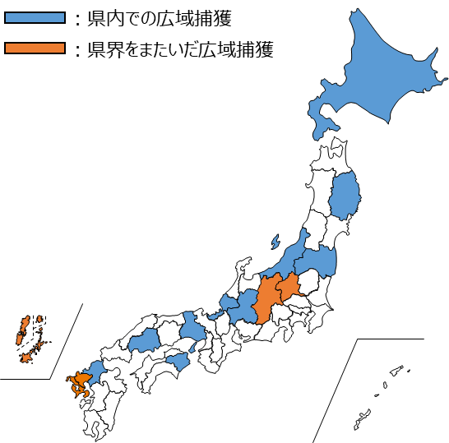
令和４年度の広域捕獲事業全体の進捗
○ シカ、イノシシの個体数を減少させるため、都道府県による広域捕獲事業を本年度から開始。
○ 14道県中７道県が捕獲活動まで進捗。
○ 残りの７県は今年度、地域の実施体制を整備し、効率的に捕獲するためのシカ等の生息状況調査を
実施。
【本事業の流れ】
【令和４年度実施道県マップ】
地域合意形成・
実施体制の整備
生息状況調査
捕獲活動
本年度は、14道県が本事業に参加
令和４年度事業費：2,700万円
（１県当たり上限）
①実施体制の整備、生息状況調査、
広域捕獲活動：2,400万円
②広域捕獲のための人材育成活動費
を加える場合：300万円
【実施状況】
〇捕獲まで実施した道県（７県）
北海道、新潟県、福井県、岐阜県、兵庫県、
広島県、福岡県
〇生息状況調査まで行っている県（７県）
岩手県、福島県、群馬県・長野県（※）、徳島県、
佐賀県・長崎県（※）（※ 県境をまたいだ取組）
⇒ ５年度は、本年度に実施した生息状況調査
結果に基づく捕獲を実施。

Slide 19
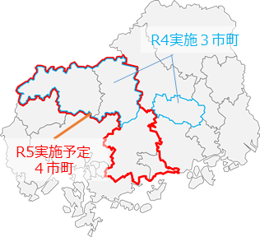
【事例】 広島県によるシカの広域捕獲事業の実施状況
○ 広島県では、県主導による地域合意形成・実施体制の整備が最大の課題と認識。
○ 捕獲だけでなく、地域や組織間の調整に知見を有するコンサルタントと契約、指導の下、捕獲まで実施。
○ 市町、捕獲者からは「捕獲効率が改善した」、「広域捕獲の主旨がわかった」、「今後の事業実施の指針
となる」等の声。
【広島県の状況】
捕獲活動
○ 近年、県内では、シカの農作物被害額が上昇。（H28:3,500万円→ R3:4,800万円）
○ 実施３市町で県被害額の４割。
従来：人や犬が「追い込む」巻狩り猟等を実施。
今回：調査結果に基づき、わな猟を中心に実施(10月～)。
【実施状況】
・捕獲の方法を比較・検証し、より効率的と考えられる方法を選択。
地域合意形成・
実施体制の整備
・県のみでは市町や捕獲者の協力を得るのが困難。このため、調整・説得を行えるコンサルタント（A社）と契約を締結。
※県及びA社が、市町、県猟友会、支部等に対し、目的や
有害捕獲との違い等を徹底して説明(20回以上)。
【実施の中で判明したこと、取組の今後】
・ 県が専門家と連携し、市町や捕獲者と事前に十分に
事業の目的や活動方針を共有した上で協力体制を
構築することが取組の成否につながる。
・ まず、県猟友会との関係を構築したことで、市町の
協力も得られるように。
生息状況調査
・ 県はR5も広域捕獲事業を
継続。捕獲効率の向上を図
るため、隣接する４市町
での実施を予定。
※R3は２市町隣接
従来：個人の経験や勘が頼り。
今回：センサーカメラを60台設置
し生息調査を実施(9月)。
・群れの行動範囲が明らかになった。
センサーカメラ設置イメージ
・捕獲地点を絞り込み易くなった。

Slide 20


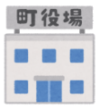















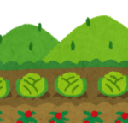














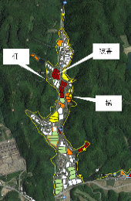

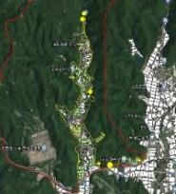


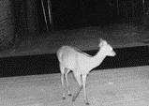



鳥獣対策におけるICTの普及・フル活用に向けた取組
鳥獣被害対策現場の現状
ICTの導入・フル活用による対策の強化・効率化
○アナログの場合、被害状況の把握等には大きな労力が必要
○センサーカメラ等で生息域や対象獣種を正確に調査
○捕獲に効果的な場所へのわなの設置 → わなセンサー等で適時の情報入手
○捕獲確認アプリで必要な情報を自治体等に報告
生息・被害情報の把握（現地確認）
イノシシによる
掘り起こし
イノシシがいたけど役場へ報告するのは面倒…
役場
へ連絡
センサーカメラ等の設置
わな監視センサー・検知センサー
捕獲確認アプリ
I
CTを
導入
効果的な罠の設置
適時の情報入手
わな監視システム
捕獲検知センサー
農業者・地域住民
捕獲者
畑の野菜が食い荒らされていた
聞き取り
現地
確認
シカの足跡
相談・調整・捕獲依頼
画像データ、位置情報など必要な情報を自治体等に報告
捕獲 → 報告
捕獲場所の情報
等を記載した書類等
の提出
確認に手一杯で
効果分析まで
手が回らない・・・
生息域や獣種等を正確に把握
捕獲者に適時に情報が入る
今までの捕獲の
やり方で大丈夫！
捕獲情報等を集約・捕獲報告
自治体職員（＋専門家）
詳細な状況の把握
ICTの導入
から
フル活用へ！
PC上でリアルタイムに捕獲情報等を確認 → 情報の集積・分析へ
確認、データ打ち込み、集計・整理
【ICTをフル活用した鳥獣対策のイメージ】
Plan：計画
Do：実行
Check：点検
Action：改善
生息・被害状況等を調査し、
データに基づく被害対策の策定
計画に基づく対策の実施
対策の効果を確認し、
課題を整理
点検・分析
を踏まえた
対策の改善
GISを活用した被害状況・対策の可視化
捕獲情報の管理
GISを活用した対策
の効果の可視化
わな
被害
定量的データによる効果分析
柵
捕獲日時、
捕獲方法、
性別等
鳥獣害対策の知見を有する
専門家にアドバイスを受けながら
効果的な取組を実施
自動撮影カメラによる生息状況調査
捕獲ボタン
ICTわなとシステムを連携した
捕獲情報の管理

Slide 21
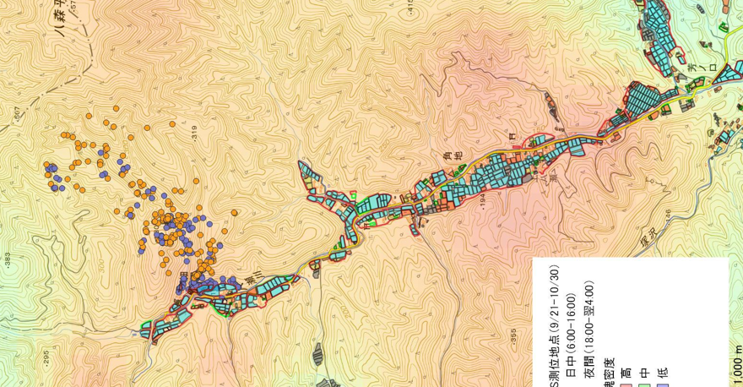
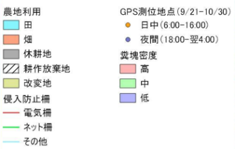
ICT活用（都道府県のモデル事業）の進捗
令和４年度、「状況調査→計画→対策実施→効果検証→計画の見直し」のPDCAを踏まえたデータに基づく被害対策を各地で実証中。
今後、取組の効果を検証し、その成果をもとに各地でデータに基づく効果的な被害対策の展開を図る。
実施道県 | 主な実施内容
宮城県 | センサーカメラ等による生息状況調査 害獣への発信機の取付けによる移動情報 通知システム付捕獲機器の活用 調査結果、わな設置位置、捕獲情報等のGIS（地理情報システム）によるマップ化 マップ共有システムの導入 等
長野県
兵庫県
長崎県
茨城県
京都府
宮城県の事例
⋅
GPS首輪を活用した行動域調査により、夜間に農地に近接していることを可視化。
→わな設置位置に反映
データを踏まえたわなの増設
糞塊密度調査の結果により、シカの密集地を把握。
→該当地域の柵の点検強化、捕獲活動強化に反映
【現時点の効果】
【実施府県マップ】
生息状況や対策の実施状況をICTを活用して可視化することで、関係者が共通認識を持つことが可能となり、地域ぐるみの取組への理解が深まっている。
整理したデータは、捕獲計画の立案や被害防除・生息環境管理の重点区域の選定等に反映され、わなや柵の設置位置の検討に生かされている。
：実施府県
取組の内容を検証し、効果を確認。
モデル地区の成果を参考として、データに基づく対策を展開。
「GISを活用した被害対策等の可視化定着支援（R5新規）」によって、導入を図る地域を後押し。
今後の対応

Slide 22

















鳥獣被害防止対策とジビエ利活用の推進
【令和５年度予算額 9,603（10,003）百万円】
(令和４年度補正予算額 3,700百万円)
＜対策のポイント＞
農作物被害のみならず農山漁村での生活に影響を与える鳥獣被害の防止のため、鳥獣の捕獲等の強化やジビエ利用拡大への取組等を支援します。
＜政策目標＞
○ 農作物被害を及ぼすシカ、イノシシの生息頭数を平成23年度から半減（約207万頭［令和５年度まで］）
○ 野生鳥獣のジビエ利用量を令和元年度から倍増（4,000t［令和７年度まで］）
＜事業の内容＞ | ＜事業イメージ＞
鳥獣被害防止総合対策交付金 9,603（10,003）百万円 ① 鳥獣被害防止総合支援事業 市町村が作成する「被害防止計画」に基づく地域ぐるみの取組や施設整備（侵入防止柵、捕獲技術高度化施設、処理加工施設等）を総合的に支援します。 ア 被害対策に係るICT活用の定着に向けた取組の支援 イ 鳥類に対する総合的な対策の支援 ウ 既設柵の地際補強資材の支援【令和４年度補正予算含む】 等 ② 鳥獣被害防止都道府県活動支援事業、都道府県広域捕獲活動支援事業 都道府県が主導して行う鳥獣被害防止対策や広域捕獲に係る取組を支援します。 ア 豚熱発生県でのジビエ利用再開のための体制整備等の支援 等 ③ 鳥獣被害防止緊急捕獲活動支援事業 被害を及ぼす野生鳥獣の捕獲活動経費を支援します。 ④ 鳥獣被害対策基盤支援事業、全国ジビエプロモーション事業等 被害対策推進のための人材育成やジビエ消費拡大を図るプロモーション等を行います。 ア 広域搬入体制の全国展開に向けたモデル整備の取組を支援【令和４年度補正予算】 イ ジビエを扱う飲食店の拡大に向けた取組を支援【令和４年度補正予算】
〔総合的な鳥獣対策・ジビエ利用拡大への支援〕
侵入防止柵の設置や
捕獲機材の導入
刈り払い等による
生息環境管理
捕獲活動経費の
支援
処理加工施設等の
整備
処理加工施設等に
おける人材育成
〔捕獲等の強化〕
〔ジビエ利用拡大に向けた取組〕
①ICT活用の定着に向けた取組の推進
①広域搬入体制の全国展開【令和４年度補正予算】
各地域の地形等に合わせた処理加工施
設への広域搬入方法の実証、全国展開
②豚熱発生県における支援
「豚熱感染確認区域におけるジビエ利用の
手引き」に基づく検査体制の整備等を支援
③ジビエを扱う飲食店等の拡大【令和４年度補正予算】
消費者へのPR、ジビエ料理に関する指導、
処理加工施設と飲食店の商談会等を実施
データを活用した被害対策や、ICTを活用できる人材の育成等を支援
被害程度
大きい
軽微
なし
被害等の可視化、対策への活用
②鳥類に対する総合的な対策の実施
地域ぐるみで行う計画的な鳥類の追払い等を支援
＜事業の流れ＞
鳥類の食害を受けたキャベツ
交付
都道府県
定額、1/2等
地域協議会等
（①、③の事業）
〔鳥獣被害対策推進枠〕
・多面的機能支払交付金のうち、多面的機能の増進を図る活動等の一部
・中山間地域等直接支払交付金のうち、生産性向上加算、集落機能強化加算等の一部
・農山漁村振興交付金のうち、最適土地利用総合対策、山村活性化対策、中山間地農業推進対策の一部
国
定額
都道府県
（②の事業）
定額
民間団体等
（民間企業、一般社団法人を含む）
（④の事業）
＜予算額の推移＞
（億円）
年度 | H20 | H21 | H22 | H23 | H24 | H25 | H26 | H27 | H28 | H29 | H30 | R1 | R2 | R３ | R４ | R5
当初予算額 | 28 | 28 | 23 | 113 | 95 | 95 | 95 | 95 | 95 | 95 | 104 | 102 | 100 | 110 | 100 | 96
補正予算額 | － | 4 | － | － | 10 | 30 | 20 | 12 | 9 | 13 | 3 | 5 | 23 | 16 | 37
※上表以外に、Ｈ24年度補正予算で別途措置した基金事業により、捕獲活動経費の直接支援等を実施（H26年度まで）。
21

Slide 23
【参考】鳥獣被害防止対策に係る特別交付税の対象経費
 | 対象経費 | 具体的な内容
市町村に対する 特別交付税措置 | 駆除等経費 （交付率８割） | 柵（防護柵、電気柵等）、罠・檻・移動箱等の購入・設置費、これらの維持修繕費、捕獲のための餌、弾薬等の消耗品購入費、捕獲した鳥獣の買い上げ費や輸送・処理経費、猟友会等に駆除を依頼した場合の経費負担分、鳥獣被害対策実施隊の活動経費等
 | 広報費 （交付率５割） | 大型獣との出会い頭事故等の防止のための広報経費、鳥獣の餌となるものを捨てないように啓発するための広報経費等
 | 調査・研究費 （交付率５割） | 有害鳥獣を効果的に駆除するための研究、生態研究、捕獲等に関する実態調査等に要する経費
都道府県に対する 特別交付税措置 （令和４年度から） | 広域捕獲活動経費 （交付率８割） | 罠・檻・移動箱等の購入・設置費、捕獲のための餌、弾薬等の消耗品購入費、捕獲した鳥獣の買い上げ費や輸送経費・処分経費（焼却費等）、猟友会等に駆除を委託した場合の経費等
 | 人材育成等経費 （交付率５割） | 広域捕獲に資する人材育成活動に要する経費、新技術実証、普及活動に要する経費、鳥獣を効果的に駆除するための研究、生態研究、捕獲等に関する実態調査等に要する経費等
（注１）被害防止計画を作成していない場合、「駆除等経費」の交付率は５割
（注２）都道府県に対する特別交付税は、国庫補助額と同額の地方負担を上限として措置
（注３）都道府県に対する特別交付税は、普通交付税で措置されている経費（都道府県から市町村への補助金等）は対象外

